Slide 1
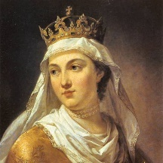
Zmiany w naszej szkole w latach 2017-2019
z Oddziałami Integracyjnymi im. Królowej Jadwigi
Rada Rodziców

Slide 2
z Oddziałami Integracyjnymi im. Królowej Jadwigi
Nasza szkoła od 2017 roku bierze udział w wielu lokalnych, krajowych i międzynarodowych inicjatywach np:
11/2018 - Erasmus w projekcie Art, Creativity, Coding - Full STEAM Ahead! Projekt prowadzony jest w ramach programu Erasmus+

Slide 3
z Oddziałami Integracyjnymi im. Królowej Jadwigi
projekt współfinansowany ze środków Europejskiego Funduszu Społecznego w ramach Regionalnego Programu Operacyjnego Województwa Mazowieckiego na lata 2014-2020 pn. „Patrząc w przyszłość – rozwój edukacji cyfrowej w Gminie Wołomin”
wprowadzenie dziennika elektronicznego Librus 12/2017
organizacja WOŚP 01/2019;
pomoc dla Polaków z Kresów Wschodnich 03/2019
w ramach budżetu obywatelskiego wybudowano wiaty rowerowe 08/2019

Slide 4
z Oddziałami Integracyjnymi im. Królowej Jadwigi
Nasza szkoła udziela się wraz z Młodzieżowym Klubem Wolontariatu „Na Przekór” działającym przy Zespole Szkół nr 3 w Wołominie
Korzystamy z pomocy Wolontariatu z Coca-Cola HBC Polska, HSBC Bank Polska S.A.
Pomaga nam także wiele firm i osób prywatnych

Slide 5
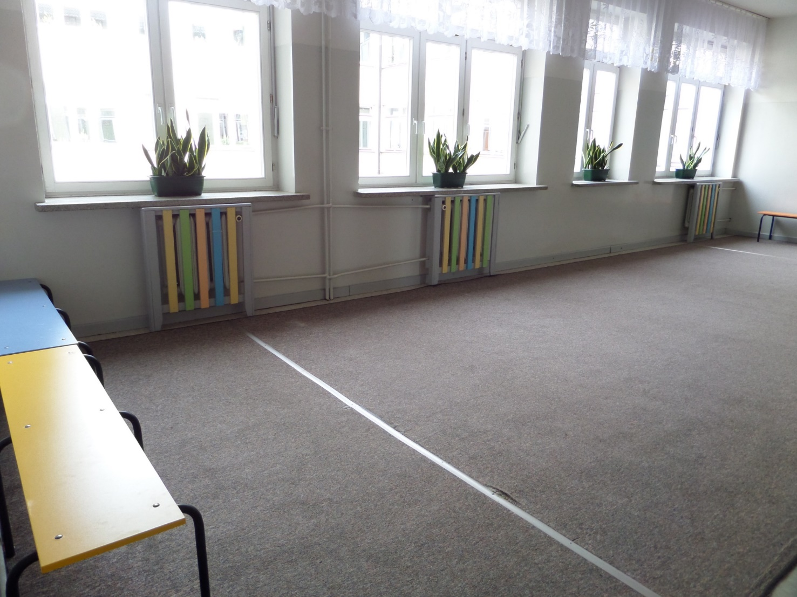
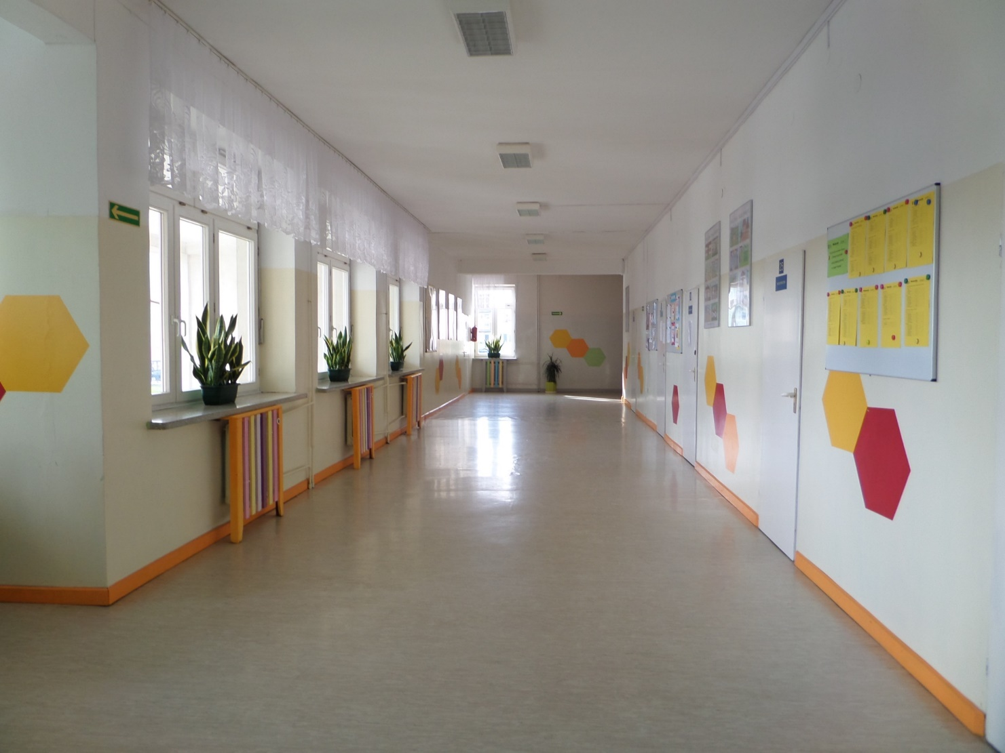
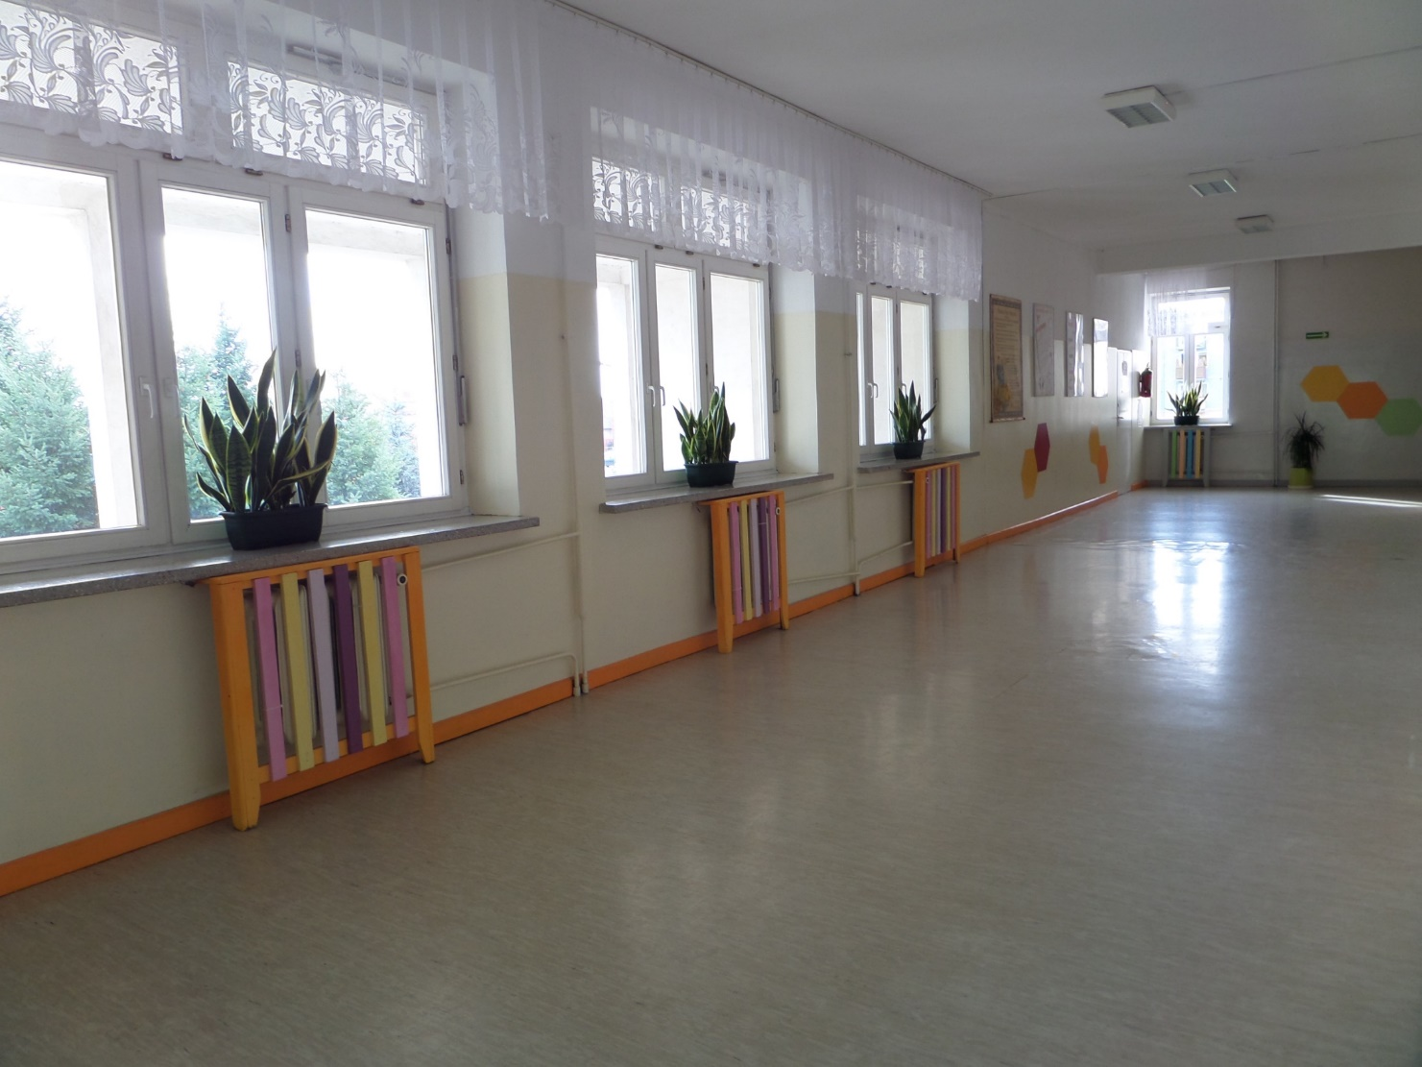
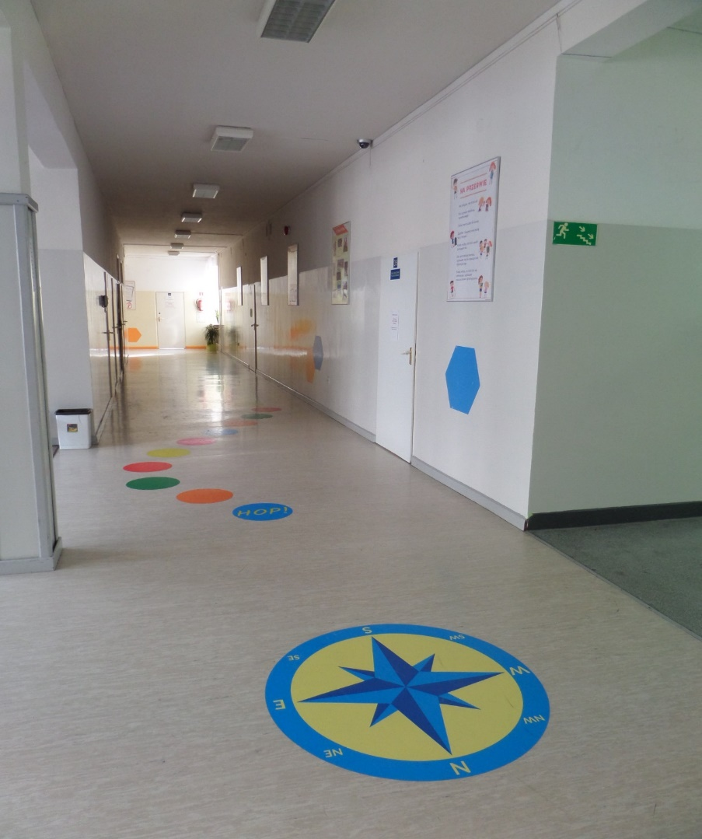
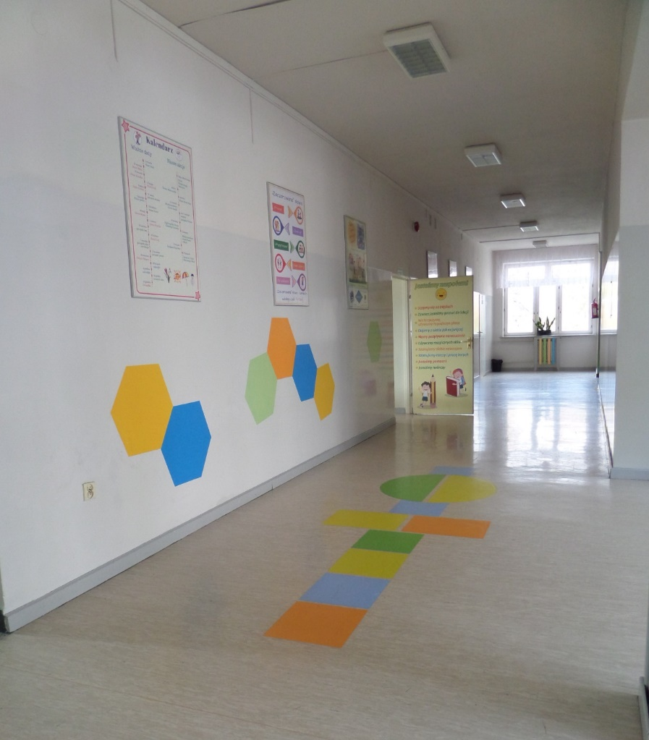
z Oddziałami Integracyjnymi im. Królowej Jadwigi
Dzięki działaniom Dyrekcji i naszej szkolnej społeczności udało nam się zrealizować:
remont części szkolnych korytarzy

Slide 6
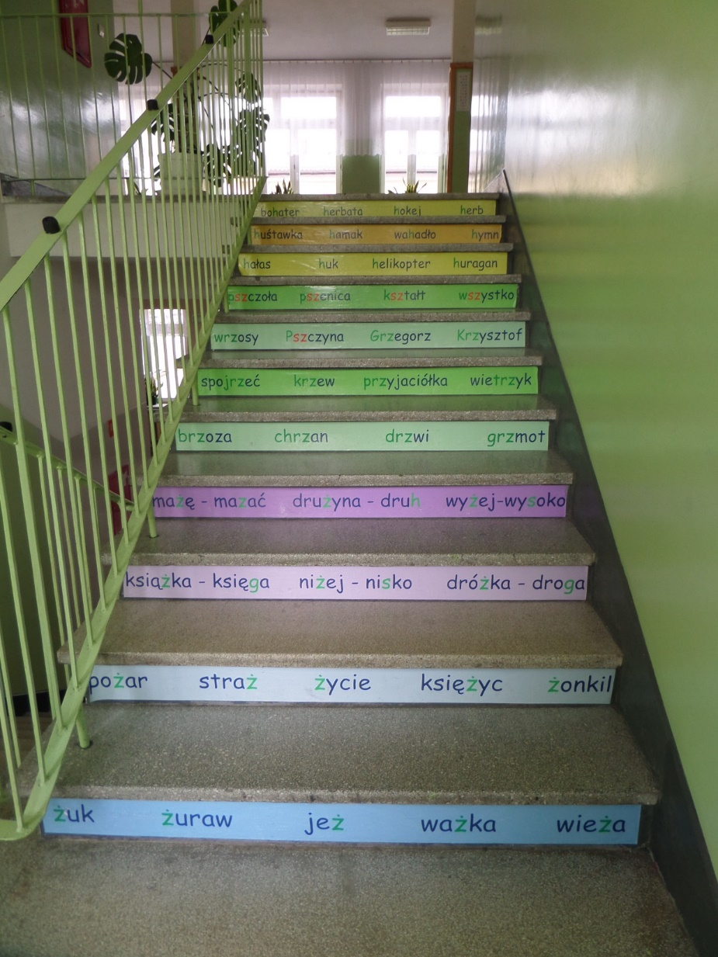
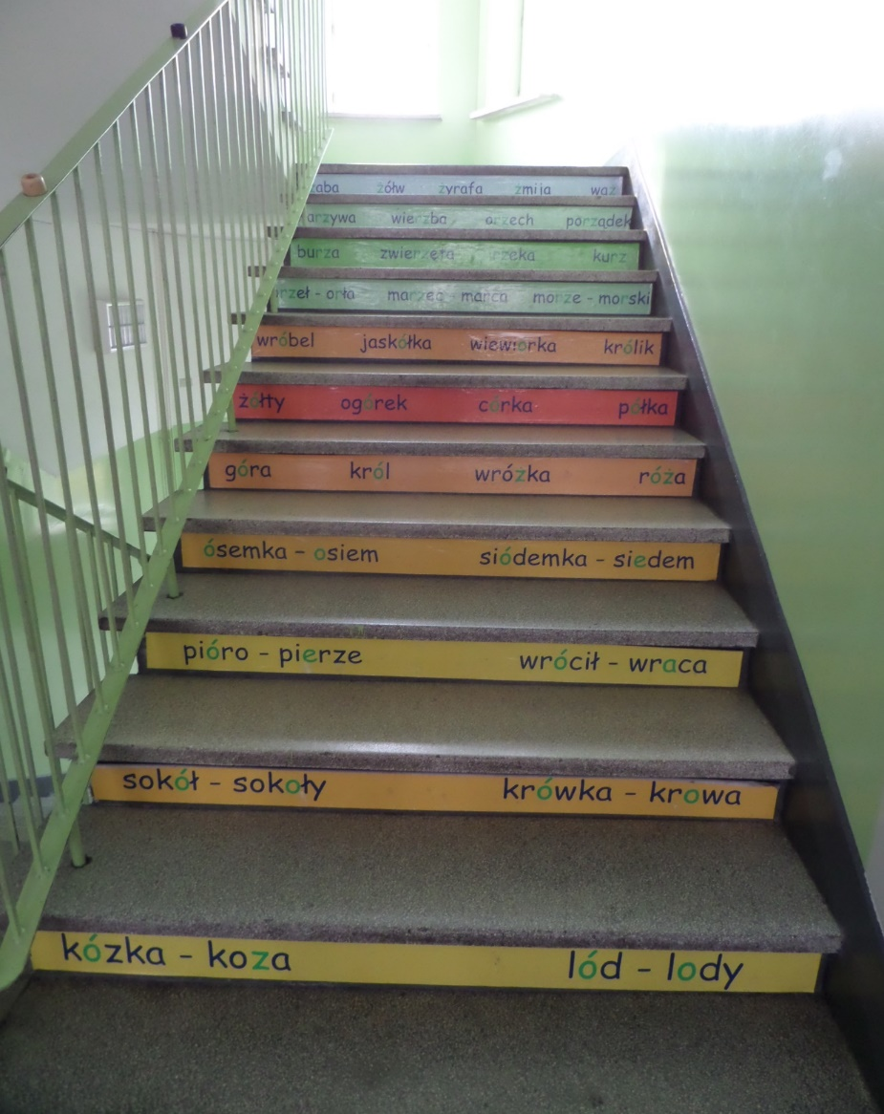
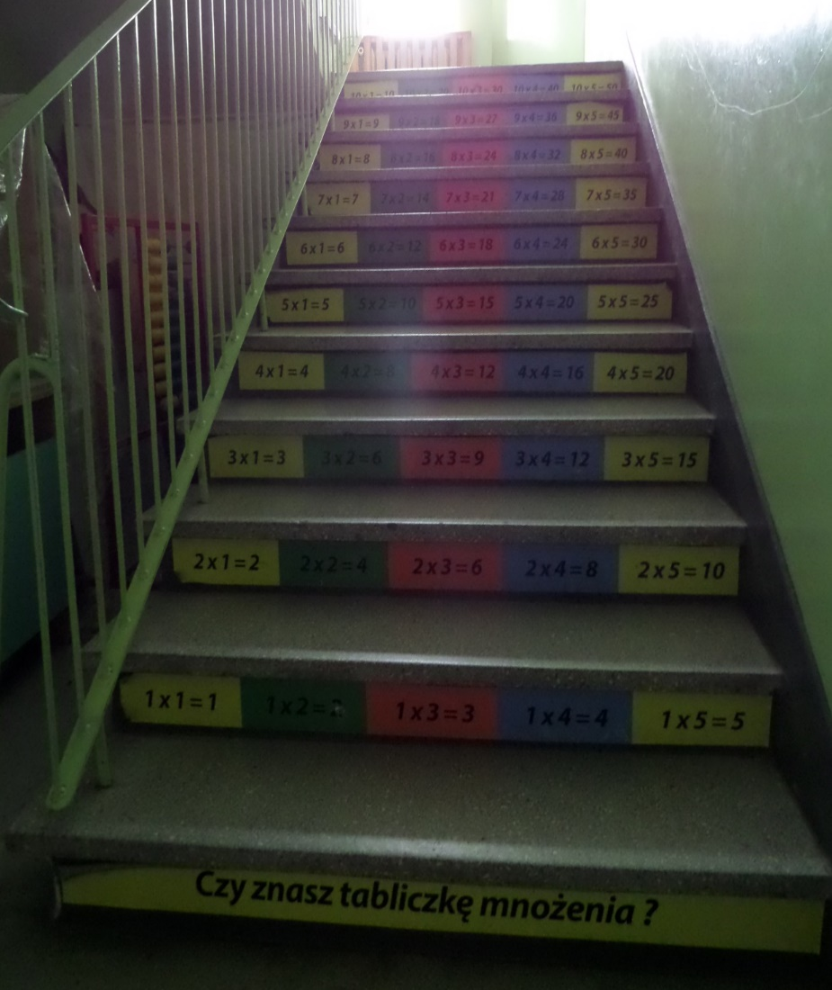
z Oddziałami Integracyjnymi im. Królowej Jadwigi
ozdobienie schodów

Slide 7
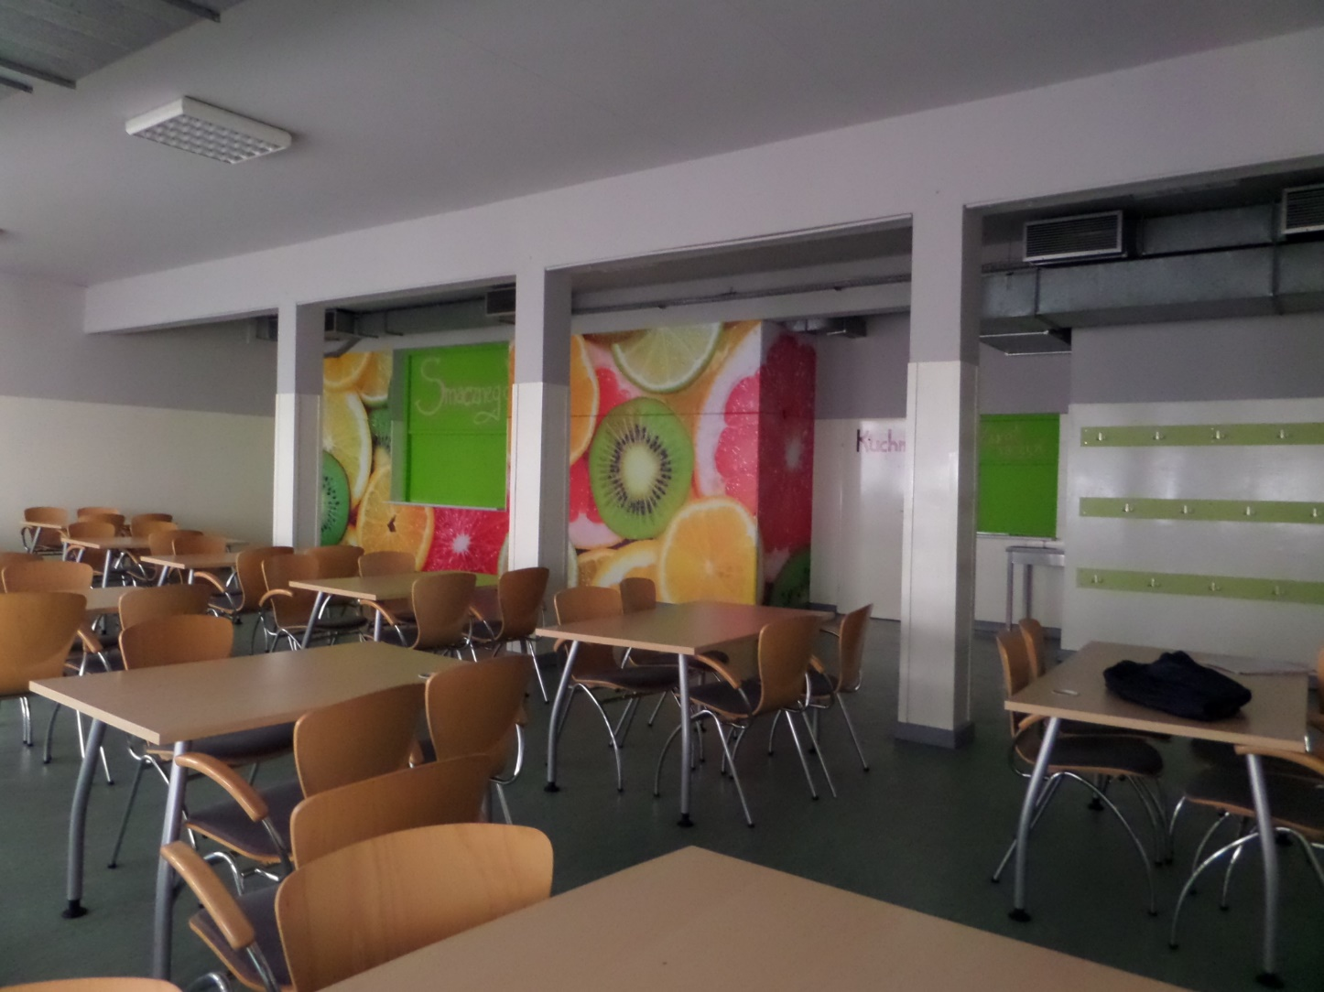
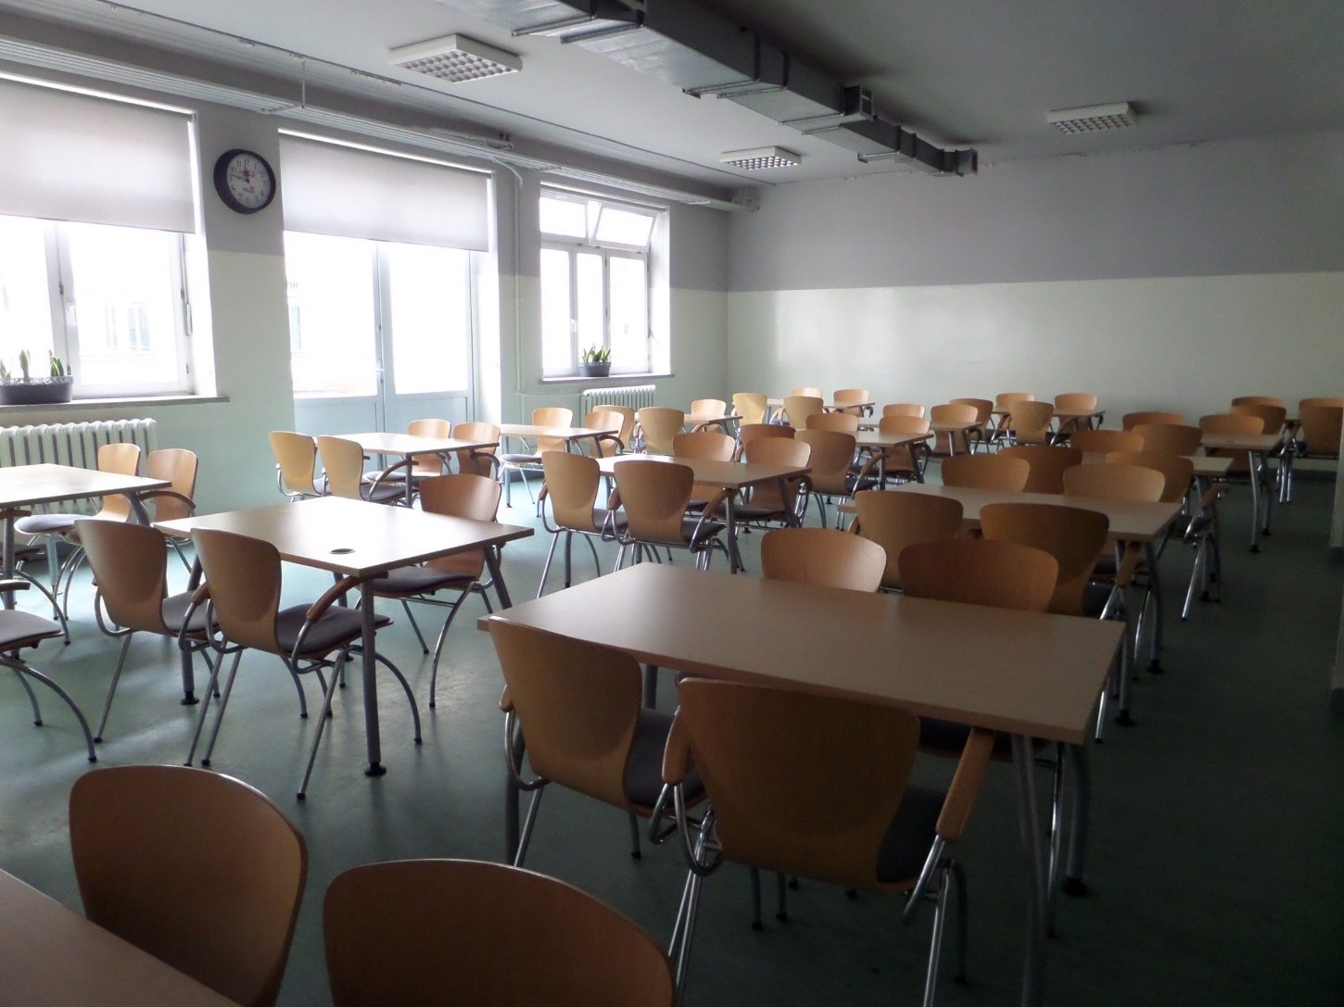
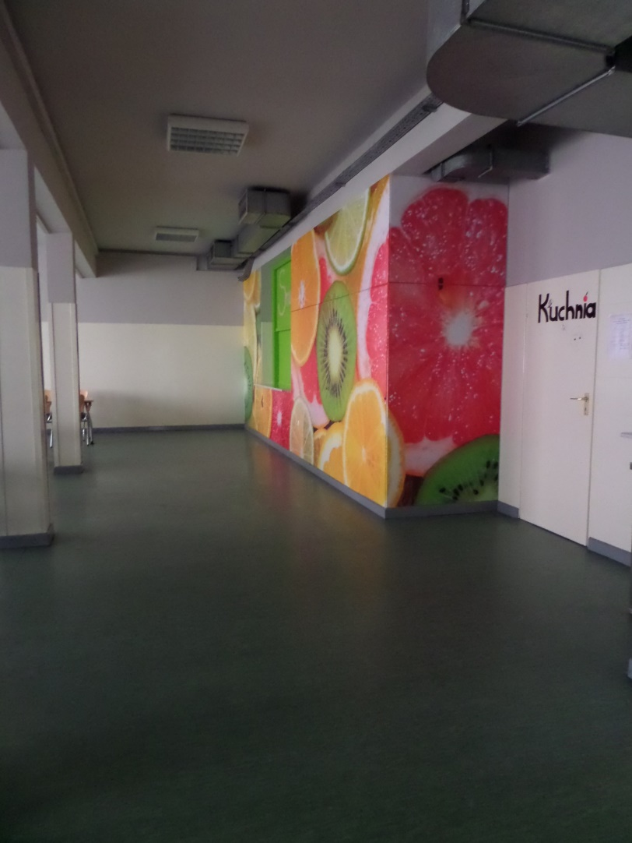
z Oddziałami Integracyjnymi im. Królowej Jadwigi
remont stołówki szkolnej

Slide 8
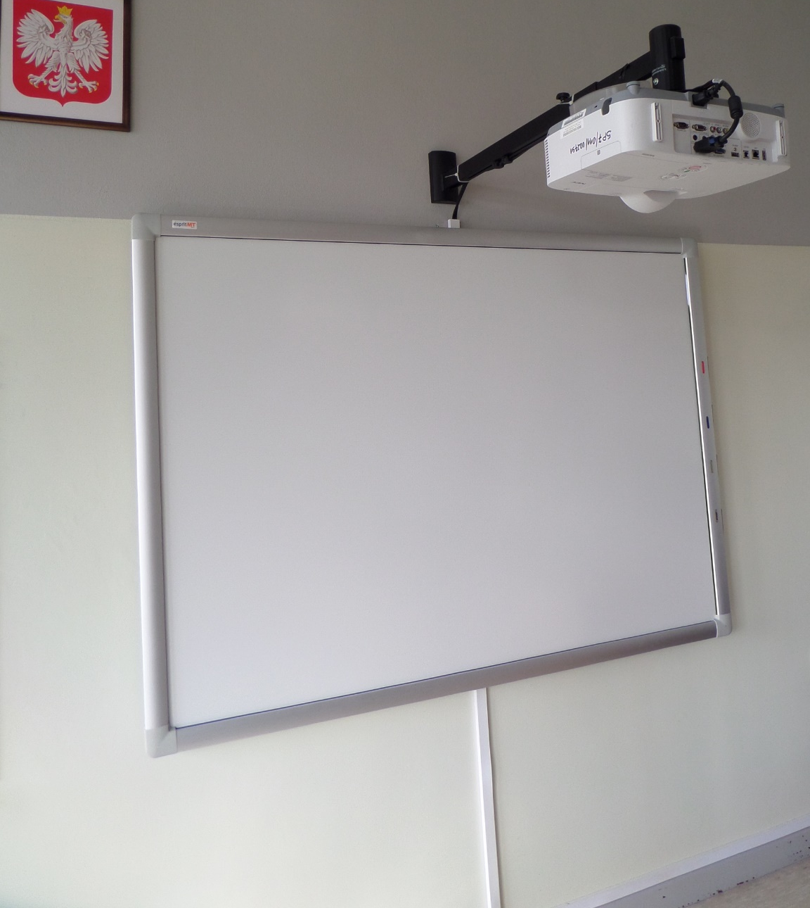
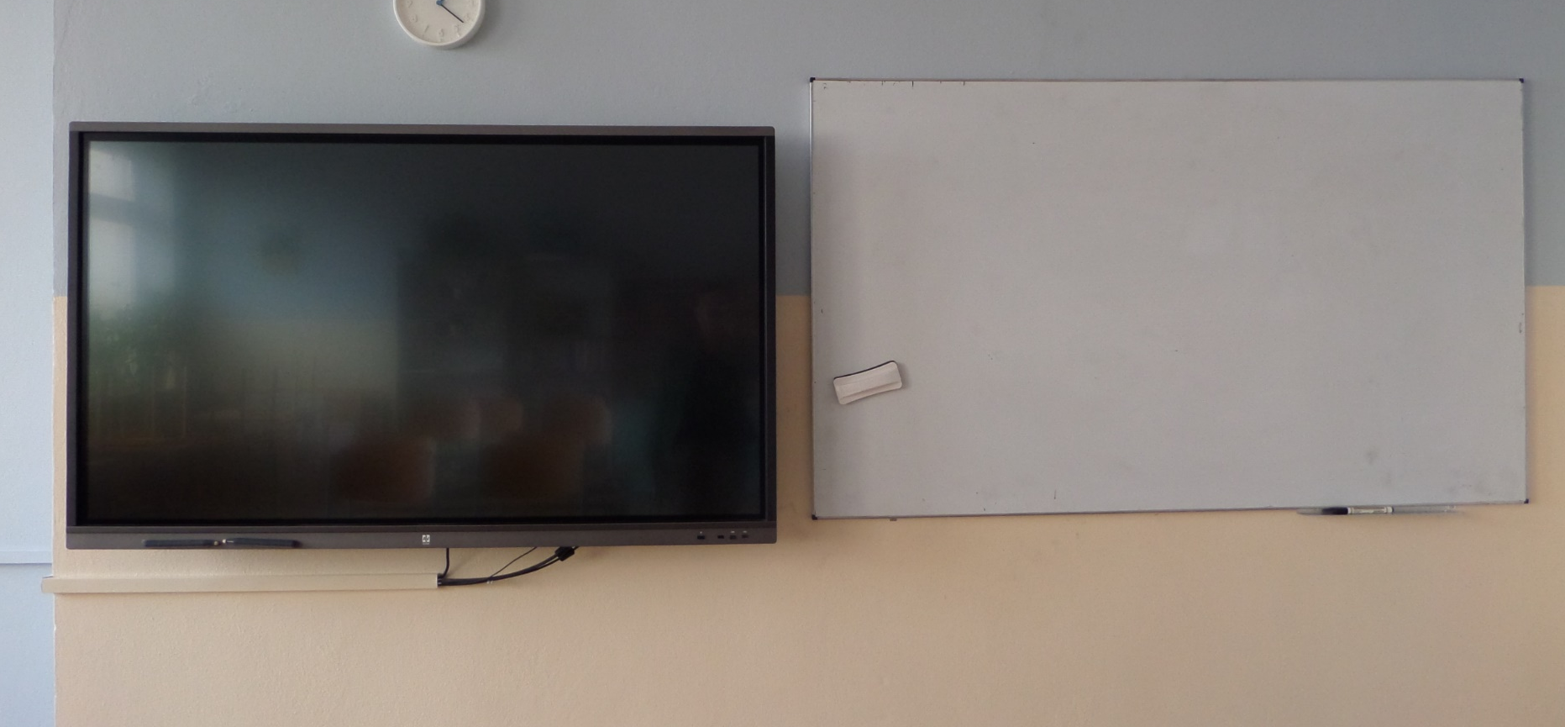
z Oddziałami Integracyjnymi im. Królowej Jadwigi
wyposażenie 14 sal w:
monitory dotykowe
i białe tablice
wyposażenie 2 sal w:
tablice multimedialne,

Slide 9
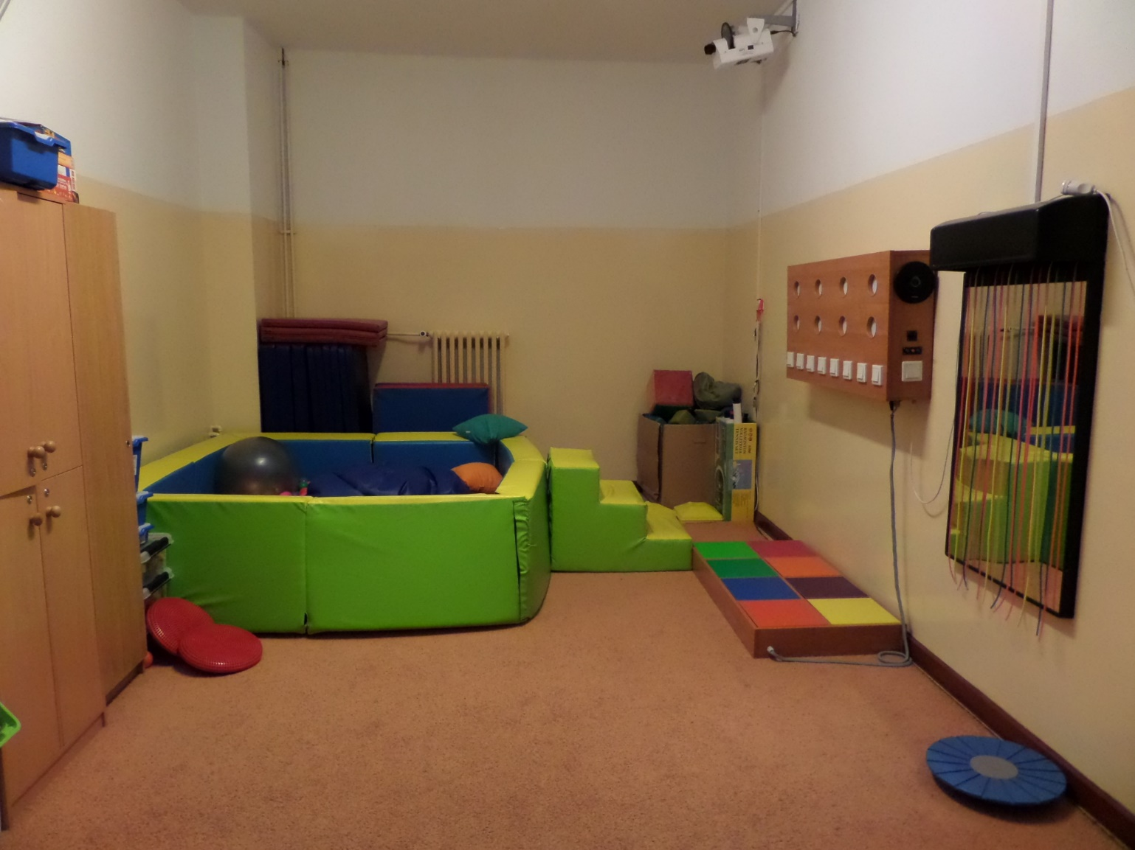
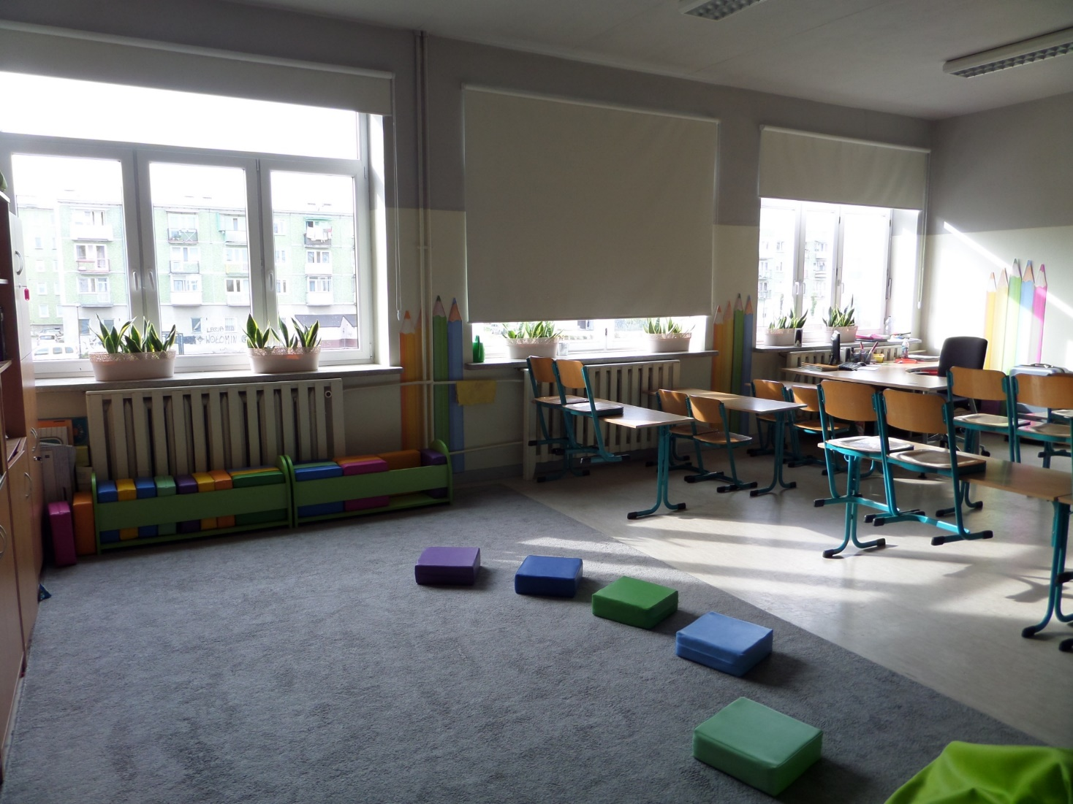
z Oddziałami Integracyjnymi im. Królowej Jadwigi
remont i wyposażenie sal klas 1-3.
remont sali integracji sensorycznej

Slide 10
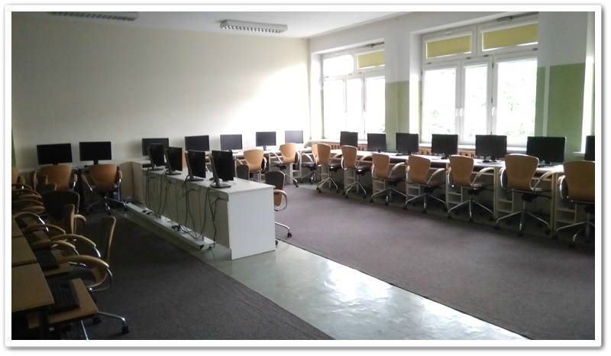
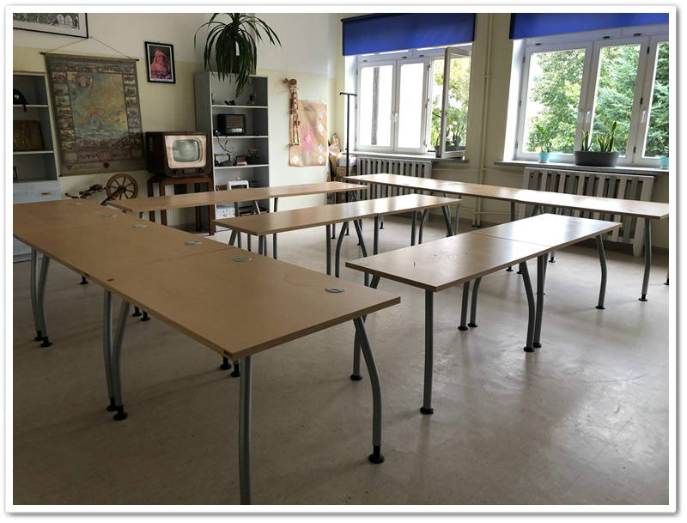
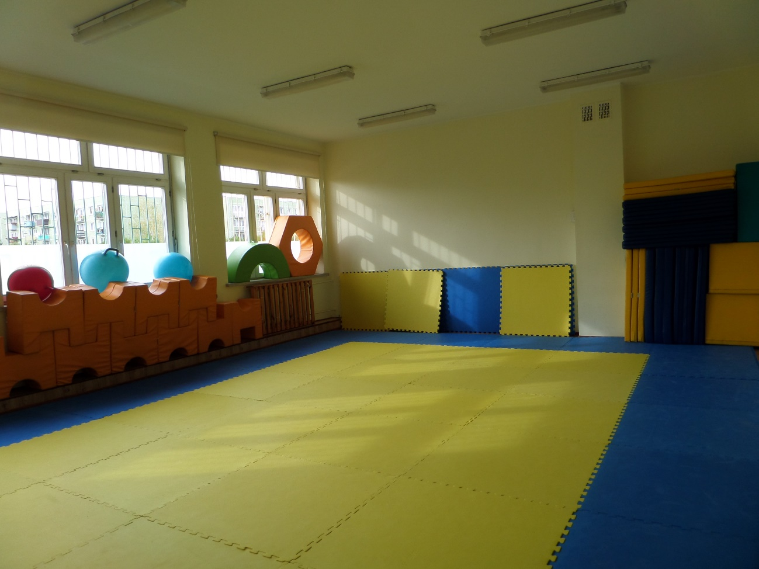
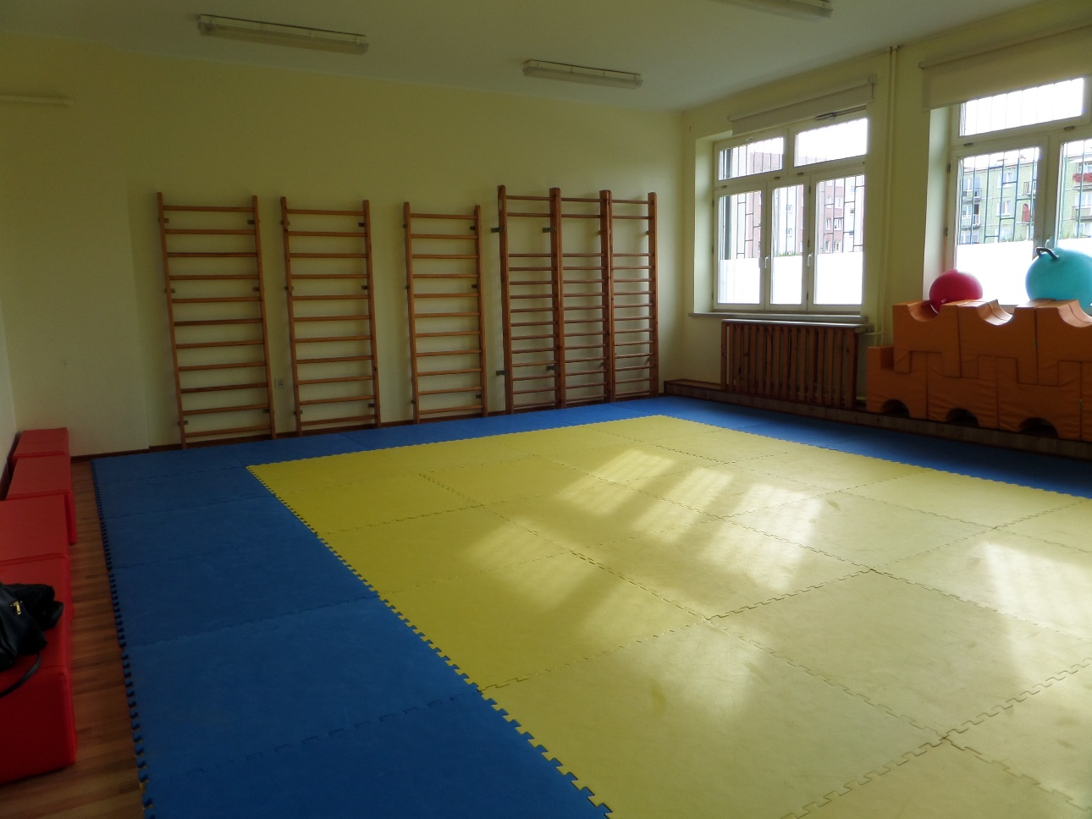
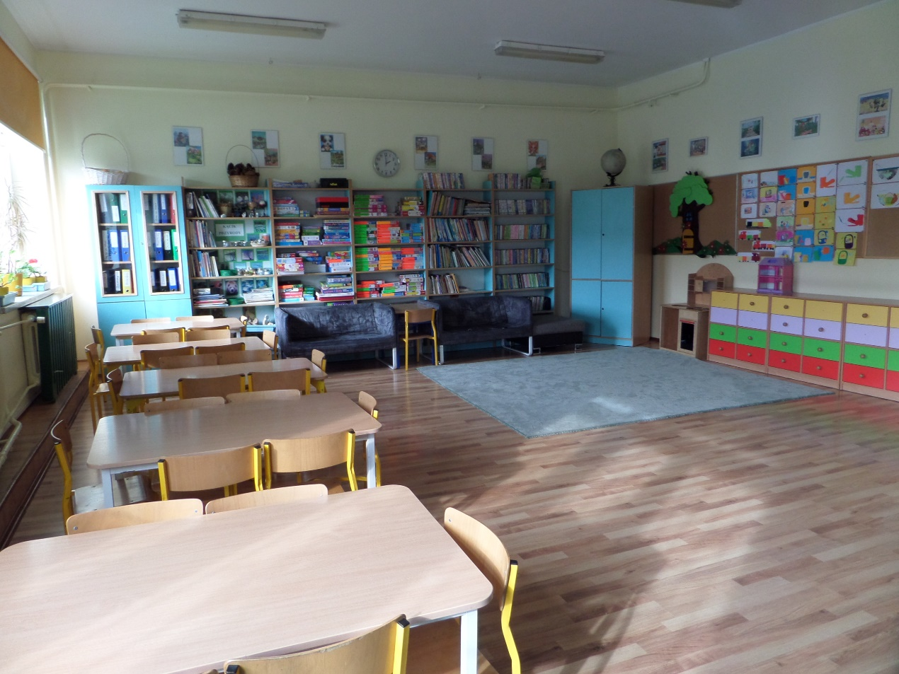
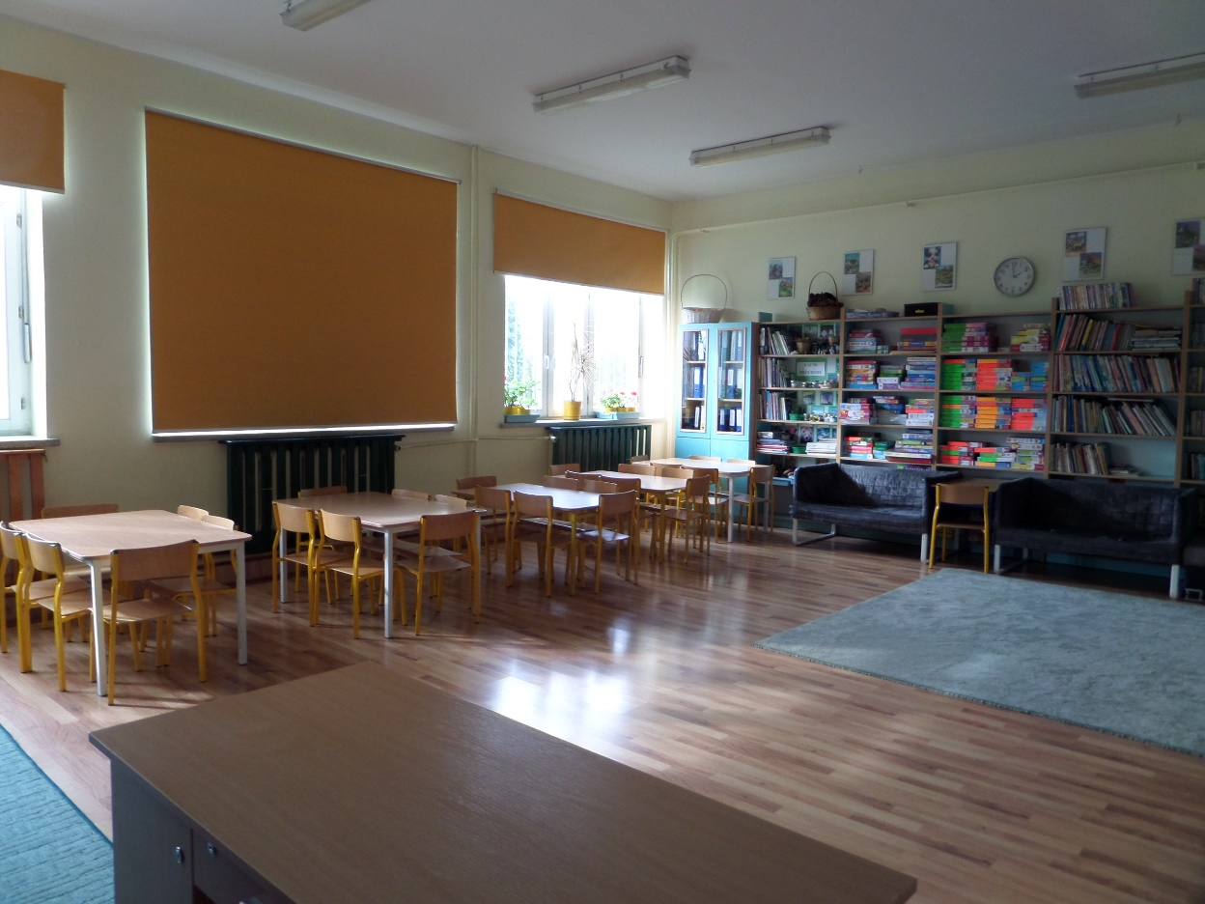
z Oddziałami Integracyjnymi im. Królowej Jadwigi
remont świetlicy
stworzenie małej sali gimnastycznej
nowe wyposażenie sal

Slide 11
z Oddziałami Integracyjnymi im. Królowej Jadwigi
Dzięki poprawie warunków do nauki naszych dzieci oraz
stworzeniu im możliwości rozwijania swoich zainteresowań
poprawiły się także wyniki w nauce

Slide 12
z Oddziałami Integracyjnymi im. Królowej Jadwigi
Nasza szkoła i w kolejnych latach może się rozwijać
dla naszych dzieci,
ale by jej pomóc potrzebujemy wsparcia Rodziców
Rada Rodziców

Slide 13
z Oddziałami Integracyjnymi im. Królowej Jadwigi
ZAPRASZAMY DO WSPARCIA SZKOŁY POPRZEZ WPŁATY NA RADĘ RODZICÓW
Rada Rodziców

Slide 14
z Oddziałami Integracyjnymi im. Królowej Jadwigi
Rada Rodziców przy Szkole Podstawowej
nr 7 w Wołominie
05-200 Wołomin ul. Poprzeczna 6
34 1020 1042 0000 8202 0283 2467
PKO Bank Polski
oraz w sekretariacie SP7
Dziękujemy

